Slide 1
Projet 1 INF5071 -Infographie
Présenté et réalisé par:
Bernard Houl
Fatima-Ezzahra Allamou

Slide 2
Contenu
1- La division des tâches au sein de l'équipe
2- Le style de jeu utilisé
3- Le type de projections 2D utilisées
4- Lumière et Texture
5- Les technologies utilisées
6- Les points forts et les points faibles du projet
7- Démonstration

Slide 3
1- La division des tâches au sein de l'équipe
Définition des tâches de chaque membre d’équipe
Travail parallèle
Plateforme
Personnages
L’intégration des objets
Fonctionnement du jeu

Slide 4
2- Le style du jeu utilisé
Labyrinthe
Le joueur incarne un personnage dans un labyrinthe.
Le joueur doit s'échappé à des ennemis et contourné les pièges.
Il doit manger des bonus.
Type du jeu
Jeu de réflexion : fait appel à la capacité de réflexion du joueur pour s’échappé à des ennemis.
Jeux existants
PAC-MAN

Slide 5
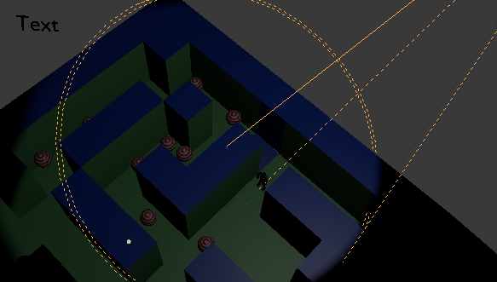
3- Le type de projections 2D utilisées
Projection orthographique
Une projection de perspective par laquelle la plateforme du jeu est projetée sur un plan tangent.

Slide 6
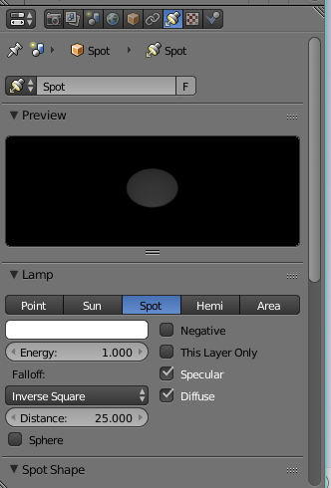
4- Lumière et Texture
Type Spot

Slide 7
4- Lumière et Texture

Slide 8
5- Les technologies utilisées
Blender
Sensors (Ecouteur)
Permet de détecter les objets, des actions, etc…
Controller (Controleur)
Passe les informations aux capteurs
Actuator
Définis les actions.

Slide 9
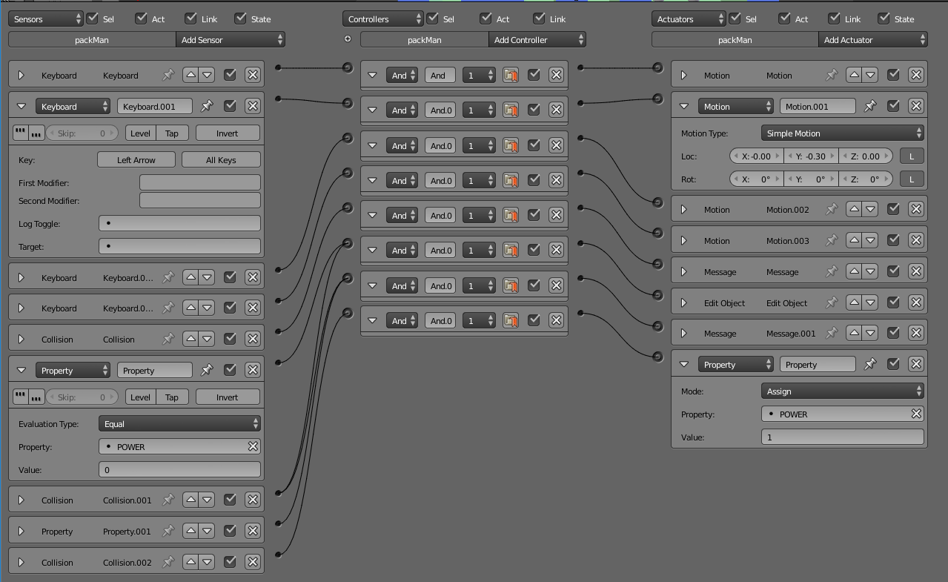
5- Les technologies utilisées

Slide 10
6- Les points forts et les points faibles du projet
Points forts :
Blender comme outil de travail
Beaucoup de recherche
Points faibles :
Utilisation d’un moteur de jeux

Slide 11
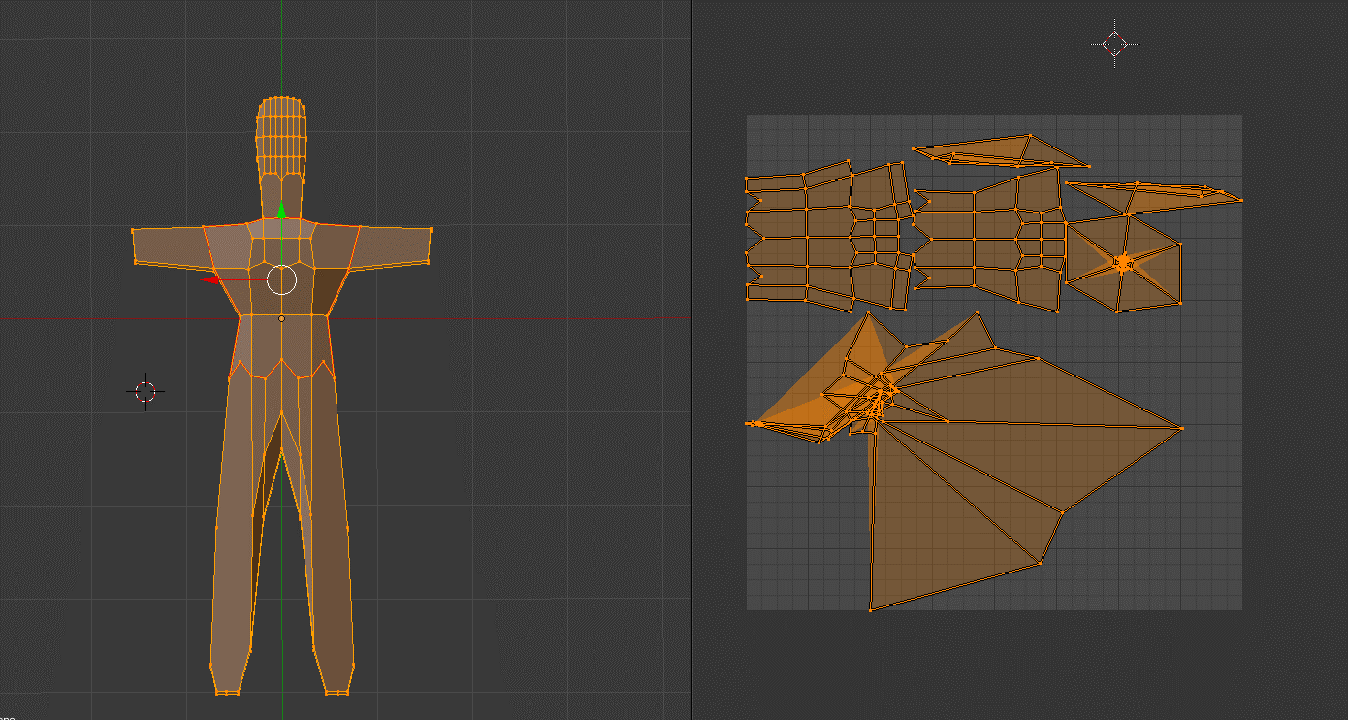

Slide 12
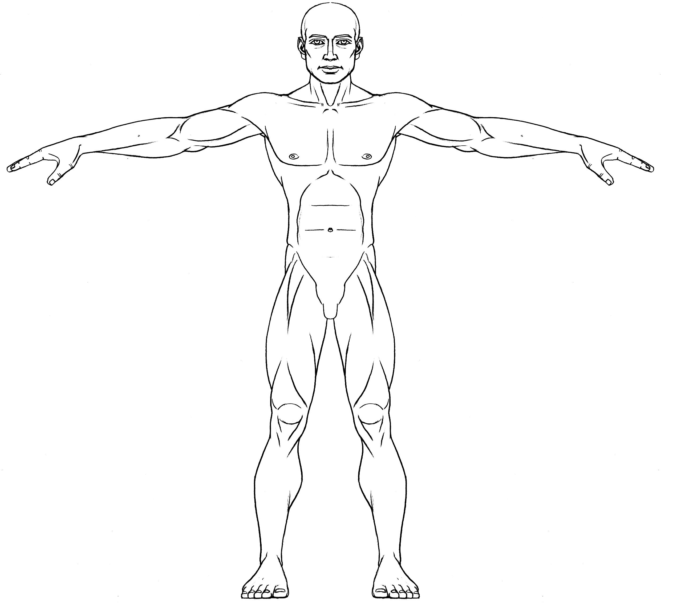
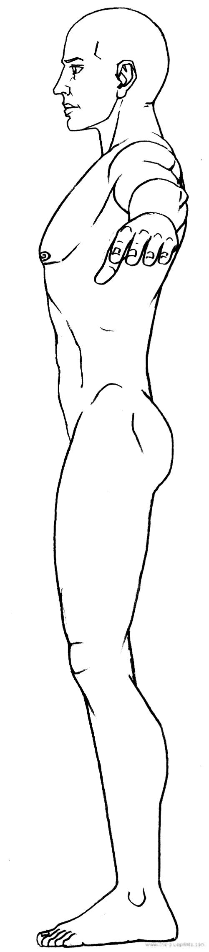
L’image de Background

Slide 13
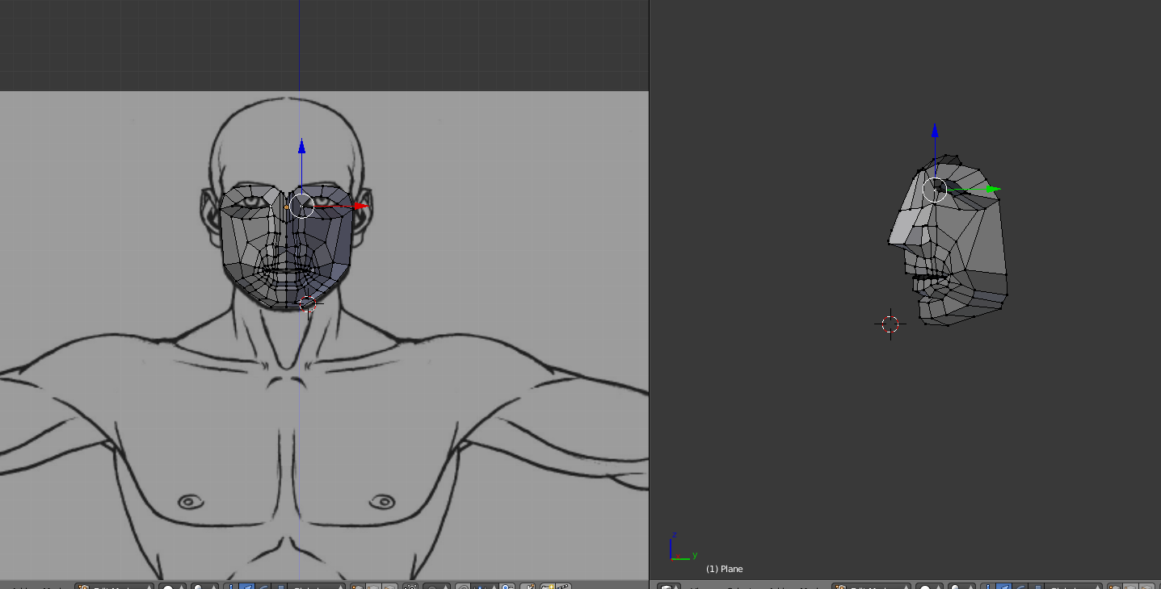
Modélisation :Debut du Face

Slide 14
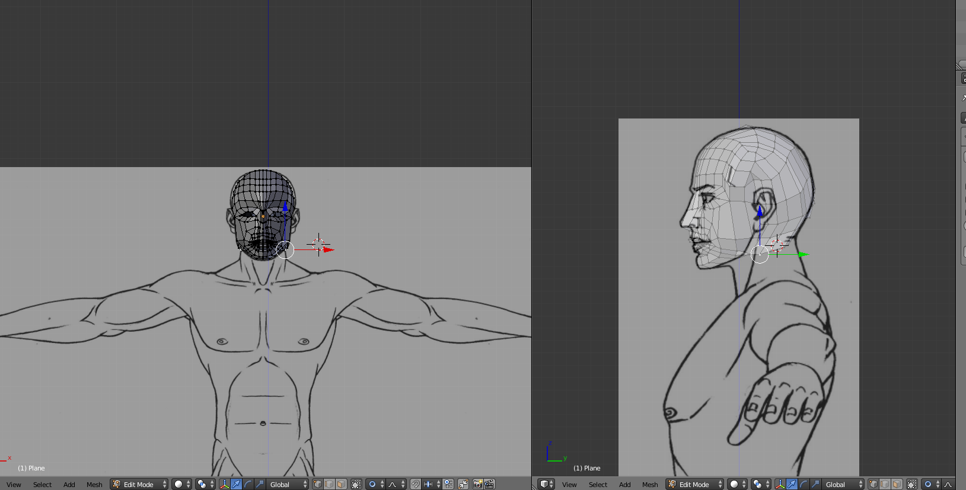
Modélisation : Coutour de la tête

Slide 15
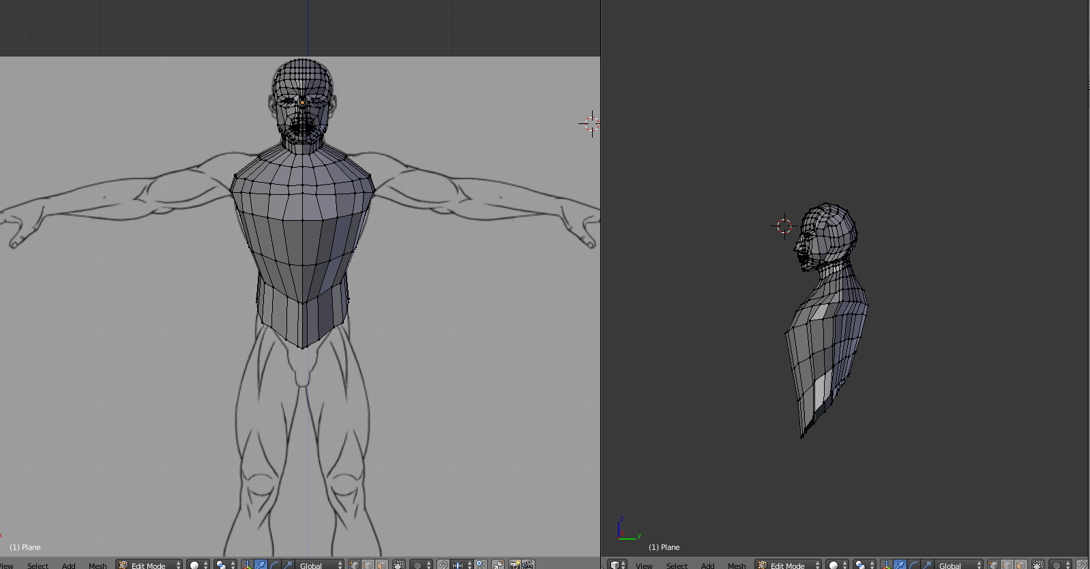
Modélisation :La poitrine

Slide 16
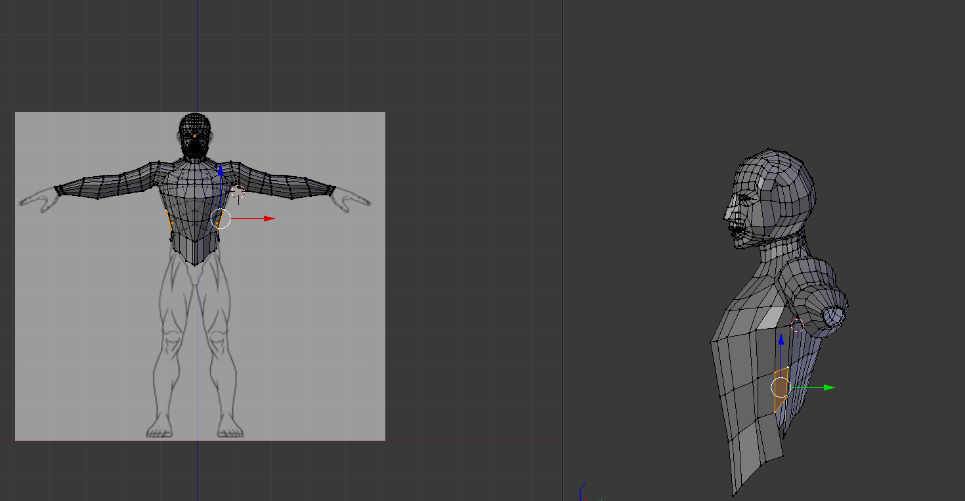
Modélisation : Les bras

Slide 17
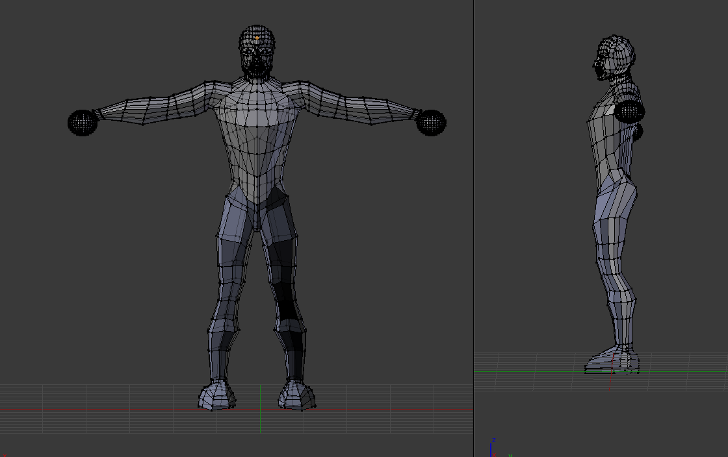
Modélisation : Corps complete

Slide 18
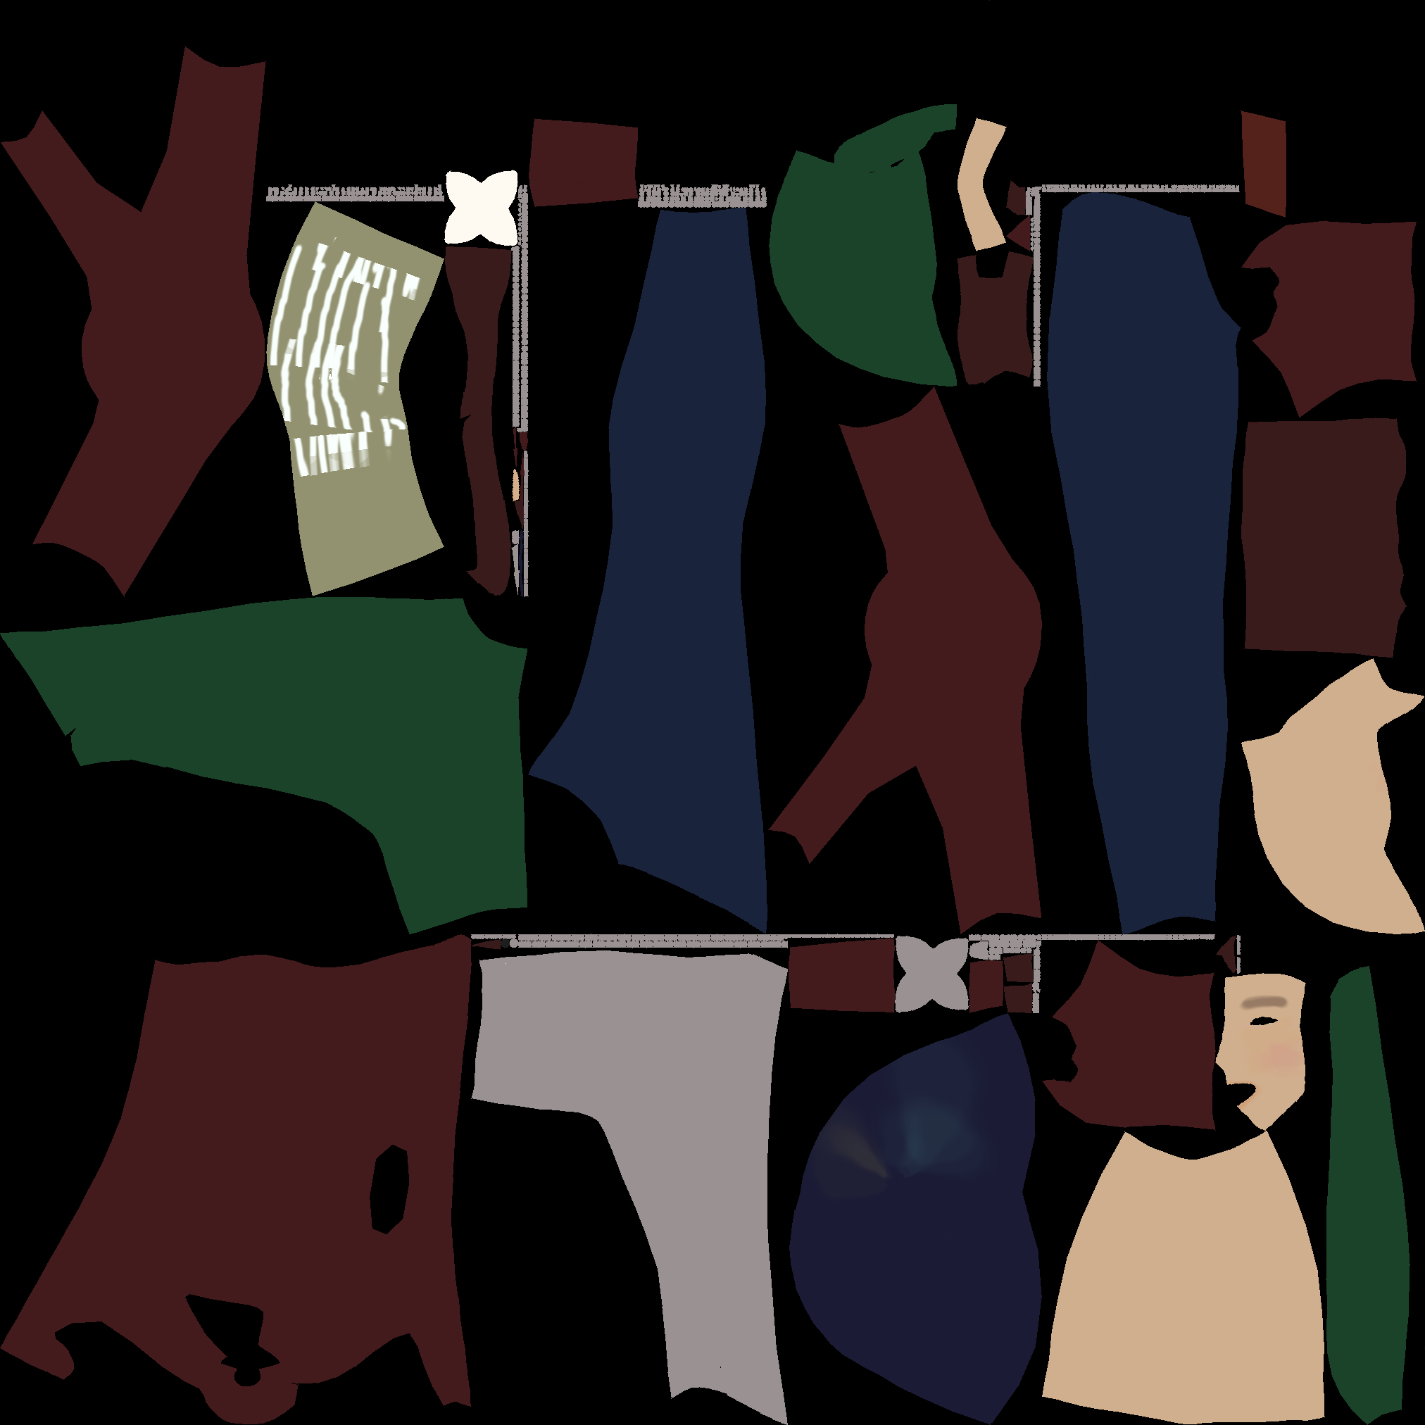
Texture

Slide 19
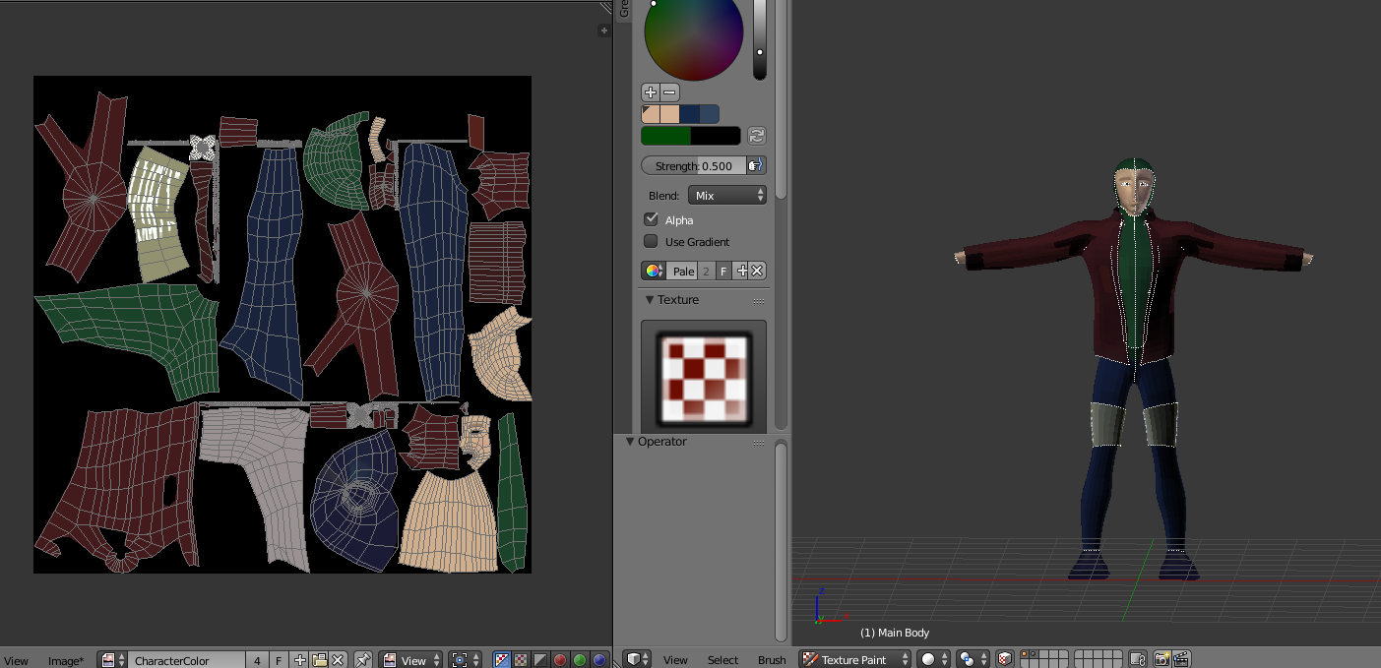
Produit final

Slide 20
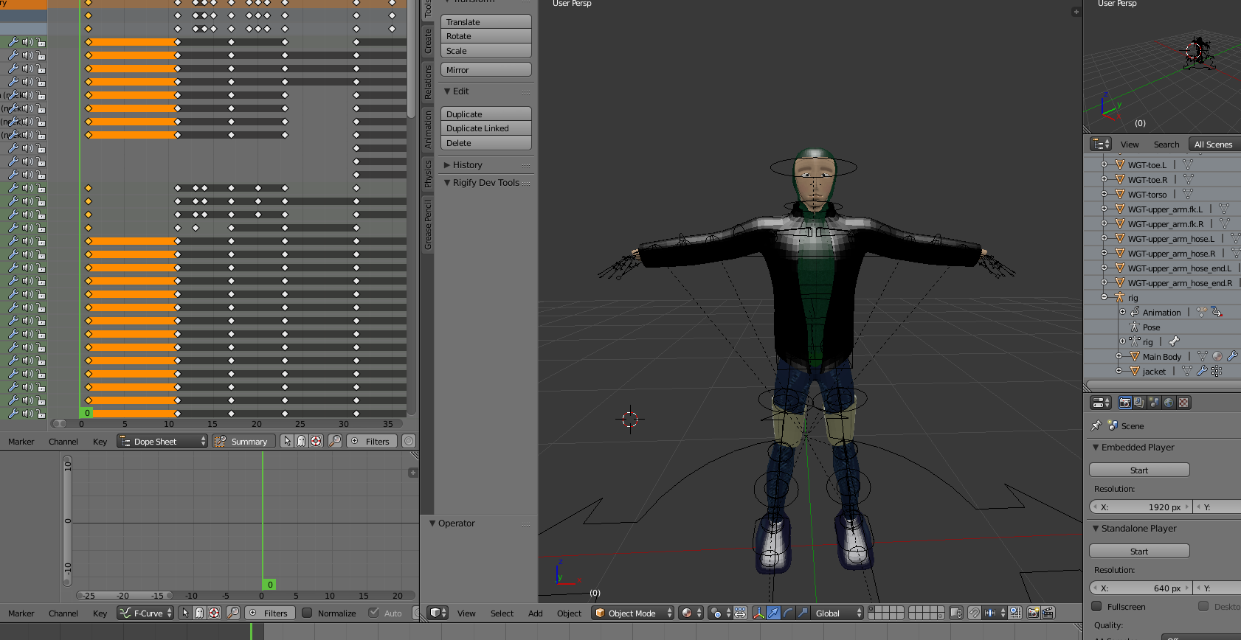
Animation

Slide 21
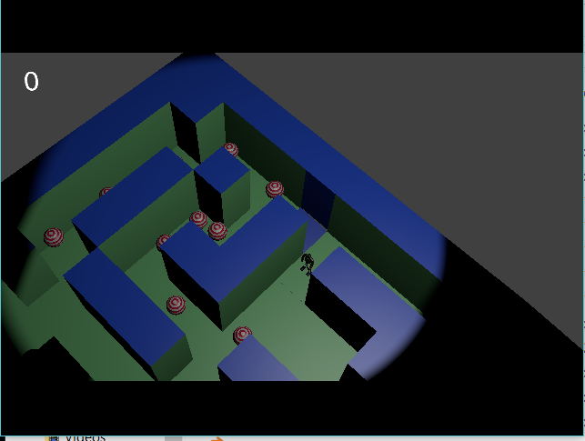
7- Démonstration

Slide 22
Questions ?

